Slide 1



Slide 2
SOMMARIO
Panoramica
Ideazione
Prototipo
Motivazione

Slide 3
Panoramica
L’applicazione per smartphone ‘keep UP’ nasce per le seguenti esigenze.
Gestione quotidiana della routine in maniera organizzata.
Sviluppo e annotazione del percorso di obiettivi personali.
Annotazione quotidiana dello stato d’essere e qualsiasi cosa.
Spinta morale a raggiungere il proprio potenziale.

Slide 4
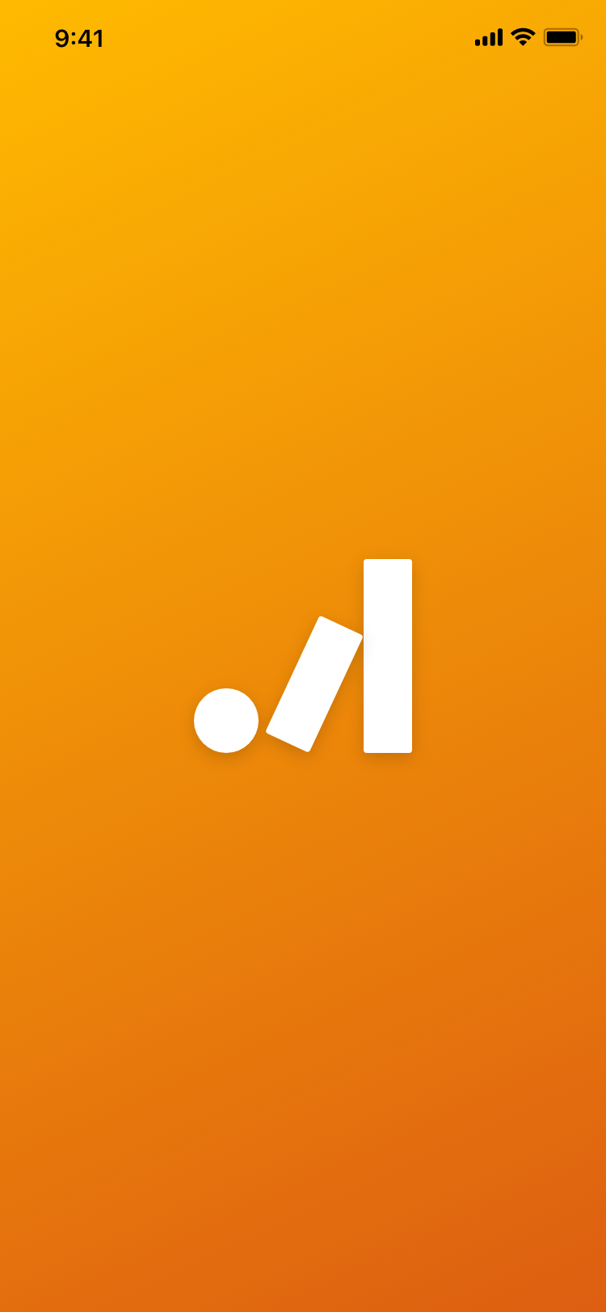
Ideazione
Il nome e logo ‘keep UP’ vogliono avere due richiami principali.
Restare sul pezzo, seguendo il proprio percorso.
Positività d’animo, attraverso i colori caldi.

Slide 5
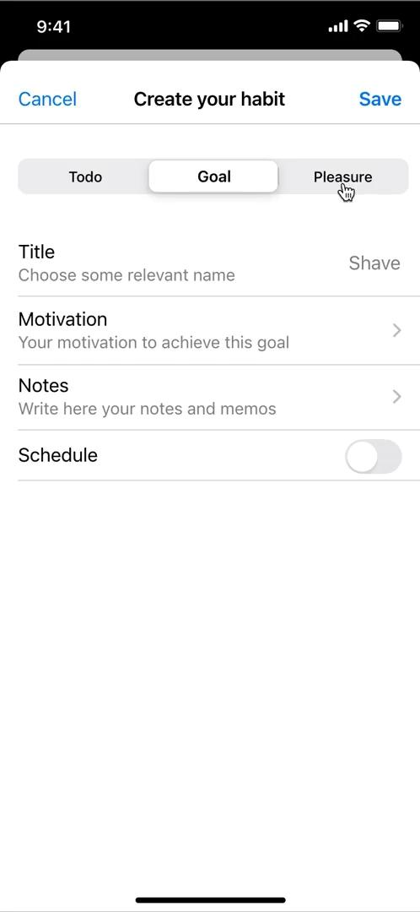
Prototipo
La schermata ‘Today’ è come la home e ricorda tutti gli eventi del giorni, suddivisi fra
Todo, ovvero doveri.
Goal, cioè obiettivi del giorno.
Pleasure, quindi i momenti di svago.
Inoltre dà la possibile di aggiungere nuovi eventi.

Slide 6
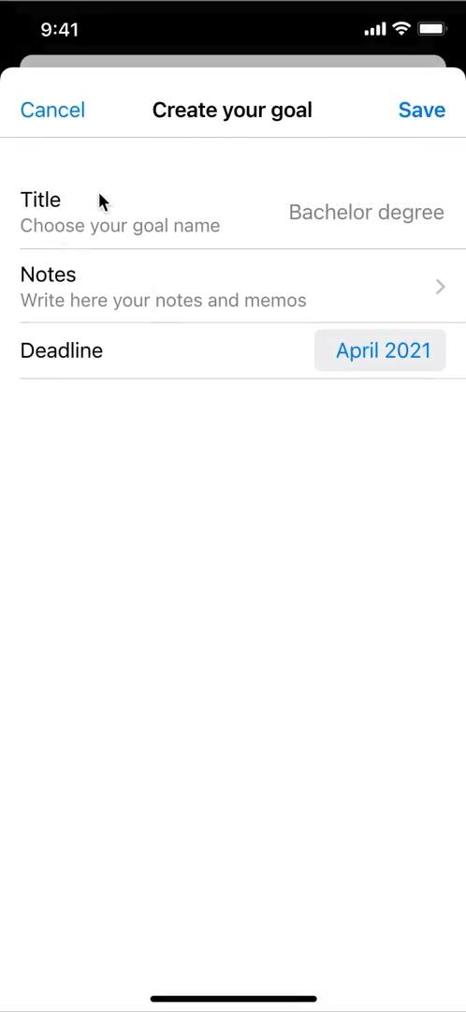
Prototipo
La schermata ‘Goals’ permette lo sviluppo di un percorso a lungo termine di obiettivi personali, annotati mediante una data di scadenza.

Slide 7
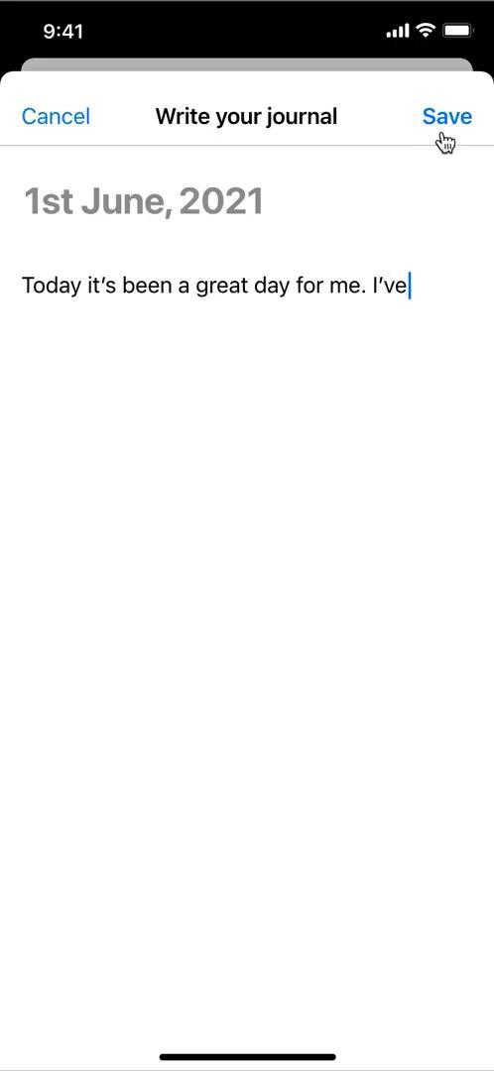
Prototipo
La sezione ‘Journal’ dà la possibile di scrivere appunti relativi alla giornata corrente. Risulta inoltre possibile visualizzare i giorni passati, come un diario.

Slide 8
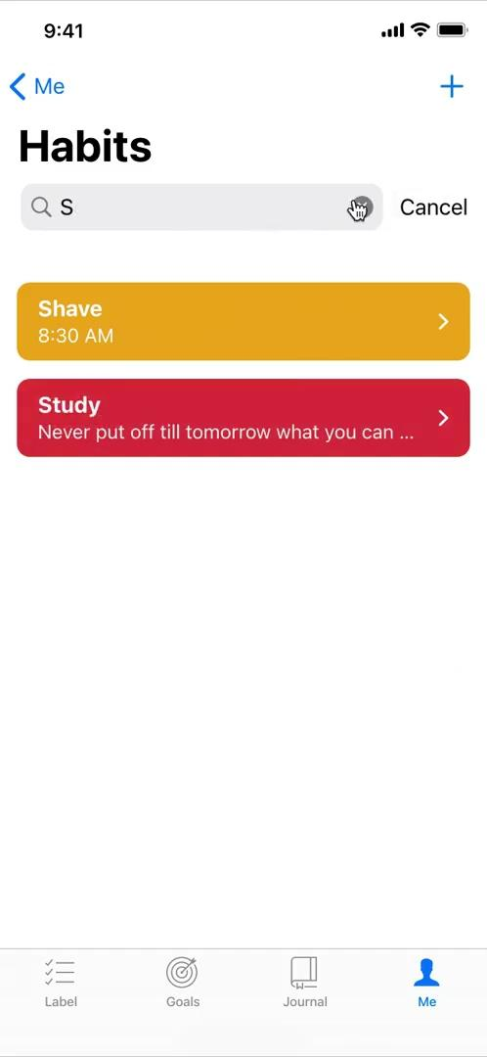
Prototipo
La sezione ‘Me’ è relativa alla propria persona e permette di
Visualizzare tutti gli eventi creati e modificarli eventualmente.
Descrivere concretamente la persona che si vuole diventare.
Salvare citazioni motivazioni che possono essere riproposte come notifiche programmabili.

Slide 9
Motivazione
La vita moderna è afflitta da un’inevitabile frenesia, che tornerà ad esistere una volta superata la pandemia globale. Organizzare la giornata, o forse meglio, fornire un percorso alle persone da seguire secondo i propri termini potrebbe essere una spinta motivazionale non indifferente.

Slide 10
Fine

